Slide 1

Game design
Space project

Slide 2
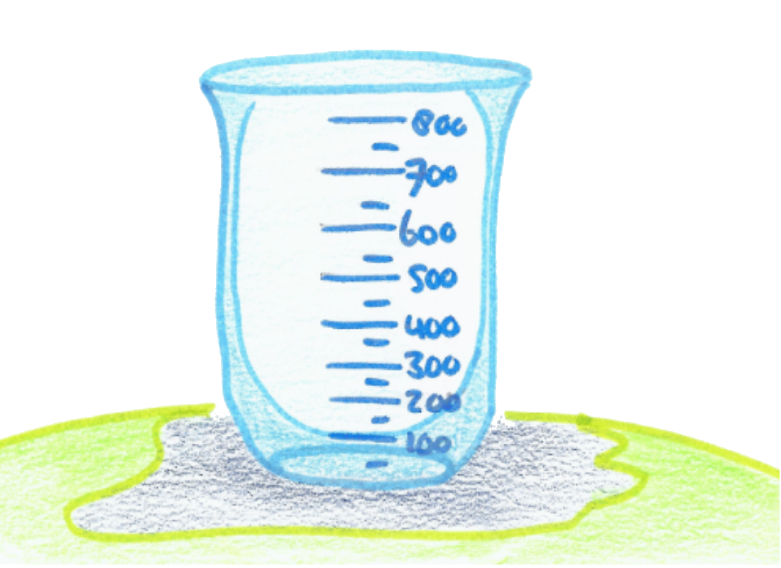
inhoud
Title screen objective
Story/Objective
Surroundings
Player/abilities
Enemies

Slide 3
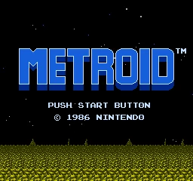
Title screen
In het titelscherm zijn er 3 verschillende opties:
- Start game
- Controls
- Credits
De drie opties zijn vanzelfsprekend, controls laat je de controls zien, en start start het spel en credits laat een scherm zien van de makers van de games.

Slide 4
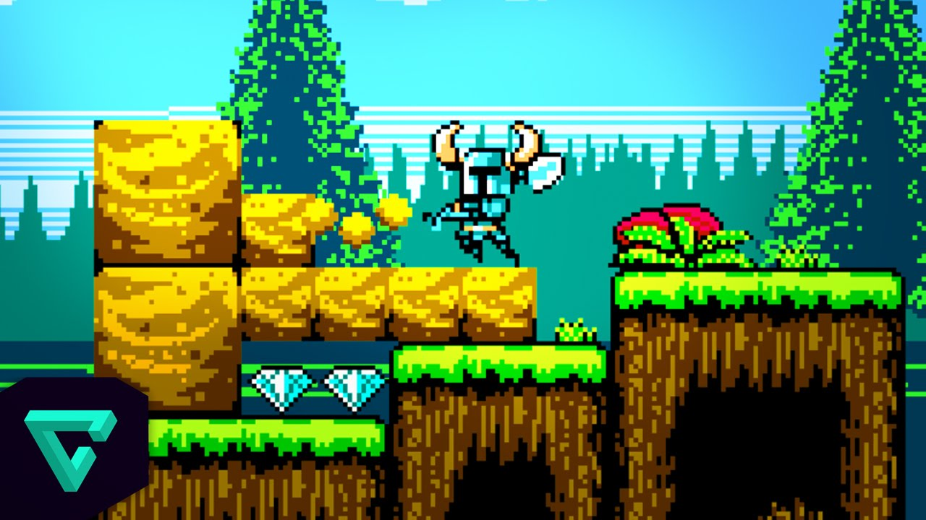
Surroundings
De game is een platformer. In het spel zitten bottomless pits en andere platformen om over te springen.

Slide 5
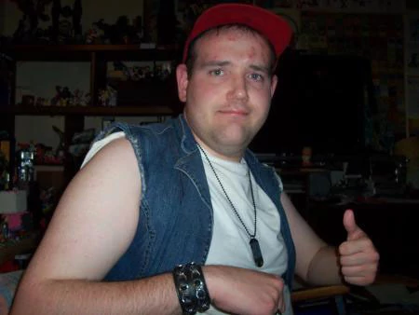
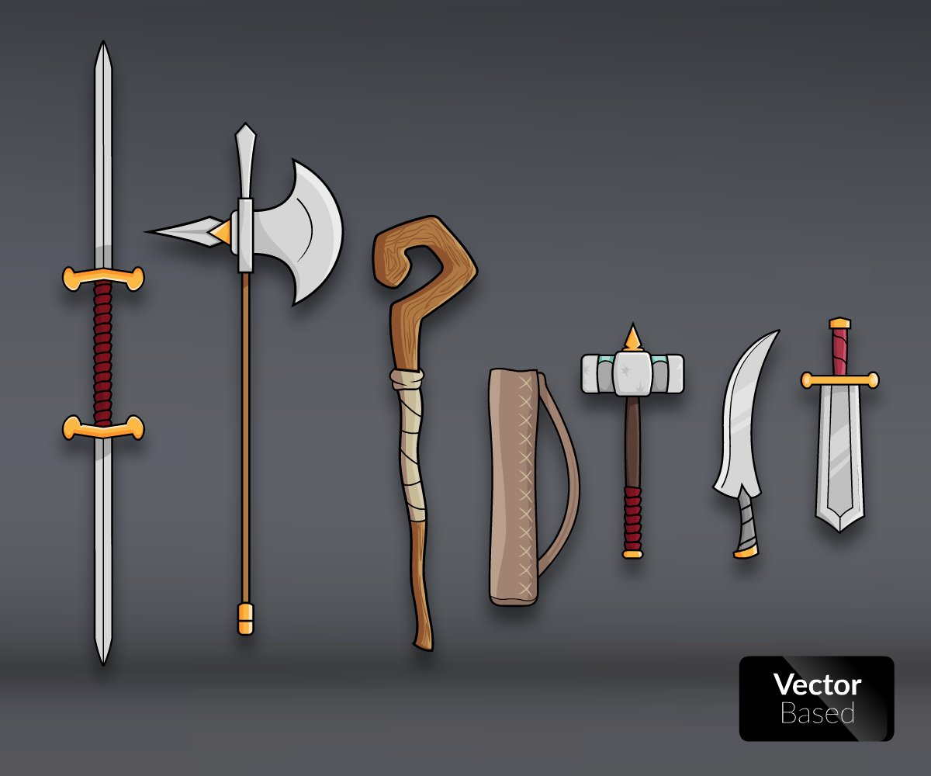

Player/abilities
De player heeft verschillende abilities. Hij kan links en recht lopen en hij kan springen. Hij kon melee aanvallen gebruiken, al zijn deze niet al te krachtig. Zijn meest gebruikte aanval zijn objecten die hij vindt. Deze objecten verschillen allemaal van kracht. De player heeft drie levens. Elke vijandelijke attack haalt één leven weg.

Slide 6
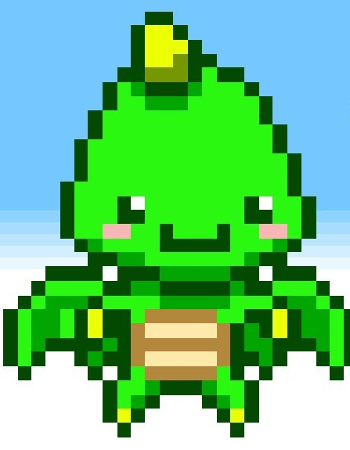
Enemies
De enemies zijn een soort van alien vogels, ze spugen ballen als aanval en ze bijten met hun snavel. De enemy kan ook eitjes laten vallen waar kleinere enemies uit komen. Deze enemies rennen op de spel af, maar doen minder damage.

